Slide 1
Заберёмся в интернет
Учитель Королева Е. В
МОУ «ЛСОШ№1» г. Лихославль

Slide 2
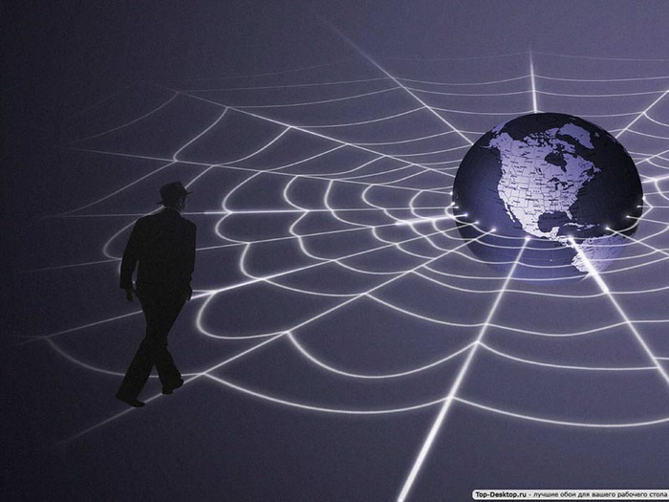
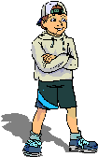
internet

Slide 3
анкета
1. сколько времени вы проводите в интернете?_____________________________
2. для чего вы его используете?___________________________
3. испытываете ли при этом дискомфорт?__(если – да, то какой?)____________________
4. как к этому относятся ваши родители?________________________________
5. как высчитаете, чего интернет приносит вам больше: вреда или пользы?______________________________________

Slide 4
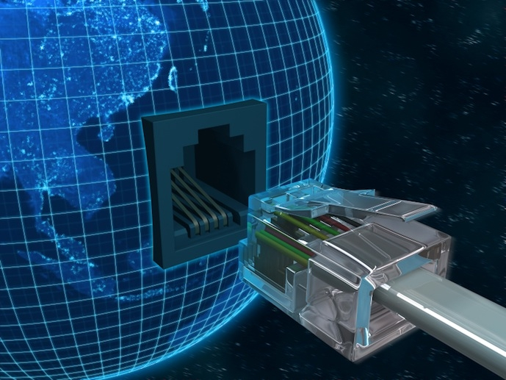
Заголовок

Slide 5
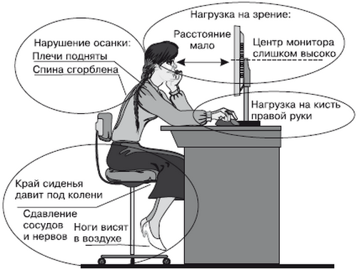

Slide 6
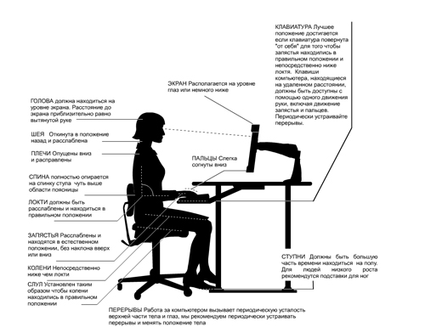

Slide 7
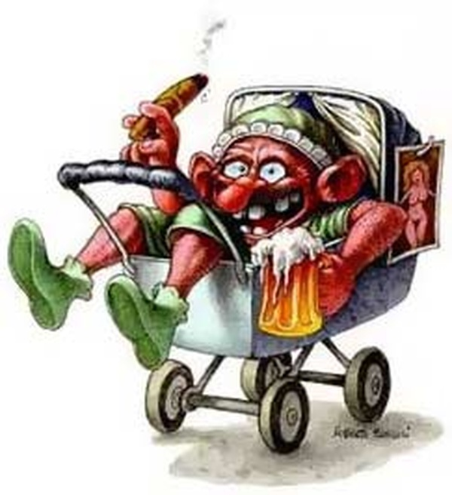
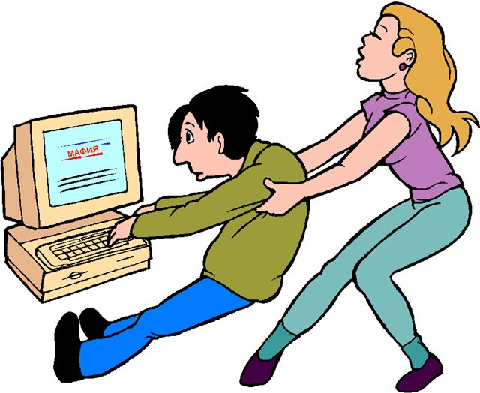
Ваш комментарий………

Slide 8
прокомментируйте

Slide 9
Знакомый предмет?

Slide 10
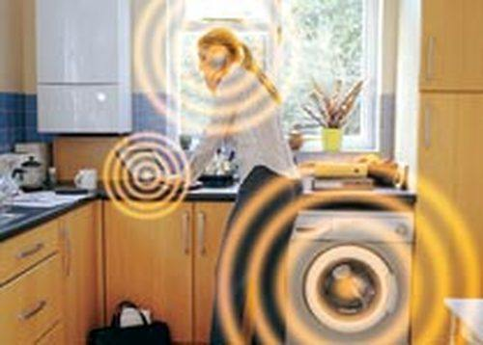
прокомментируйте

Slide 11
Есть что сказать ?

Slide 12
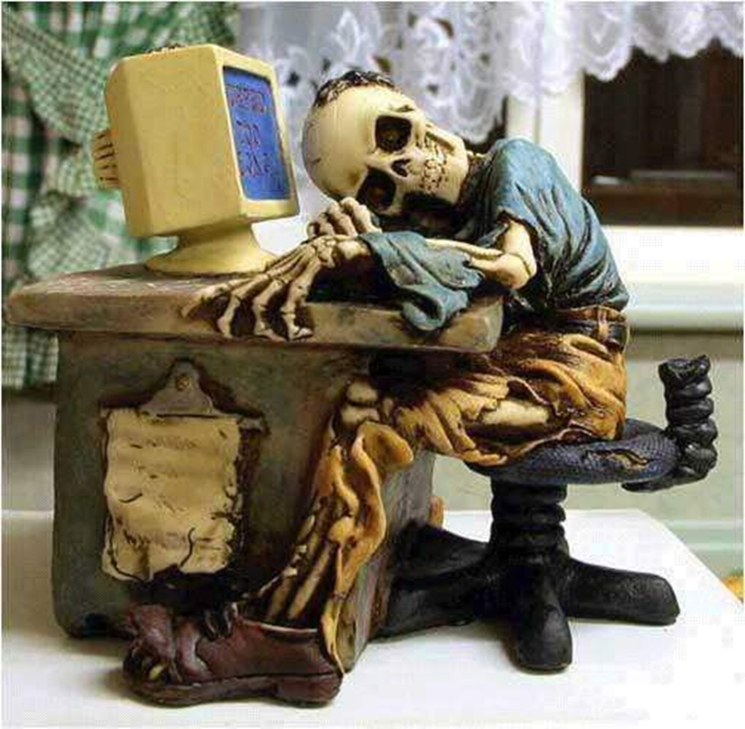
Причины зависимости
Попытка вырваться на свободу.
Одиночество.
Побег от проблем.

Slide 13
Что это ?
Ощущение эйфории во время работы за компьютером;
Проблемы с контролем над временем (трудно остановиться, даже когда этого требуют обстоятельства: родители, учеба, работа, жена, дети);
Пренебрежение своими обязанностями, семьей, друзьями;
Ощущения пустоты, депрессии, беспокойства вне Сети;
Частые попытки скрыть продолжительность своего пребывания в Интернете;
Прогулы на работе или в школе из-за невозможности оторваться от компьютера;
Часто повторяющийся туннельный синдром (поражение нервных стволов руки), вызванный длительной работой мышкой;
Головные боли, боли в спине из-за длительного сидения перед монитором;
Нерегулярное питание, пропуск приемов пищи (лекарств), пренебрежение личной гигиеной во время он-лайн общения.

Slide 14
Внимание!

Slide 15
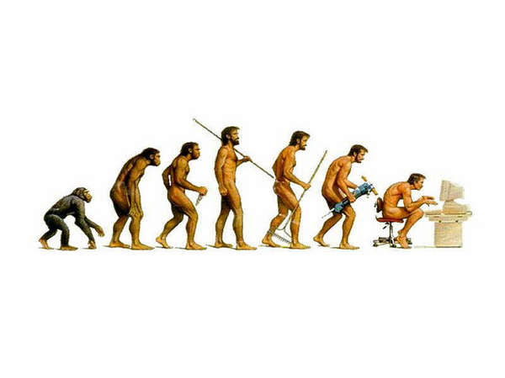
Эволюция?

Slide 16
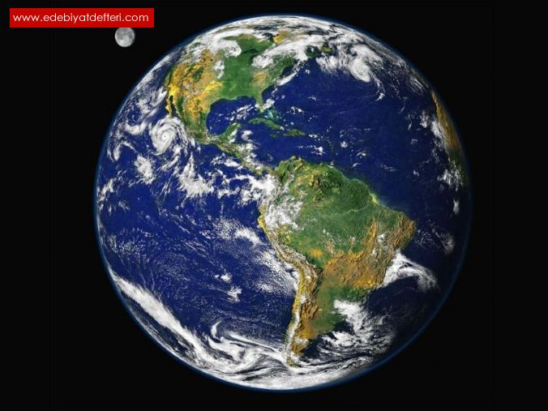
Весь мир перед экраном?

